Slide 1


Информационное сопровождение застрахованных лиц и деятельность страхового представителя второго уровня
Гавриленко Константин Валентинович
начальник управления информационно аналитических технологий ТФОМС СК

Slide 2





Информационное взаимодействие при сопровождении застрахованных лиц на всех этапах оказания им
медицинской помощи
ФЕДЕРАЛЬНЫЙ ФОНД
ОБЯЗАТЕЛЬНОГО МЕДИЦИНСКОГО СТРАХОВАНИЯ
ПРИКАЗ
11 мая 2016 года № 88
Об утверждении Регламента взаимодействия участников обязательного медицинского страхования при информационном сопровождении застрахованных лиц на всех этапах оказания им медицинской помощи
…
1. Утвердить регламент взаимодействия участников обязательного медицинского страхования при информационном сопровождении застрахованных лиц на всех этапах оказания им медицинской помощи.
…
Председатель Н.Н. Стадченко
1

Slide 3
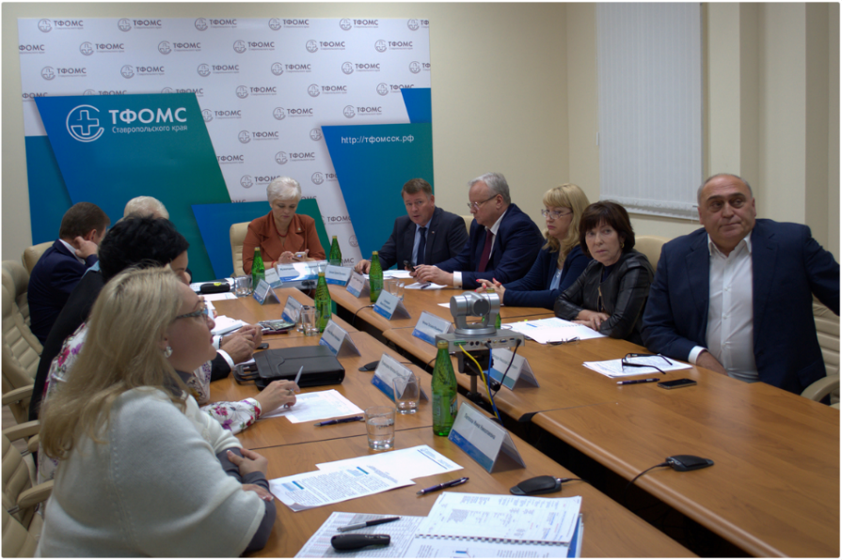
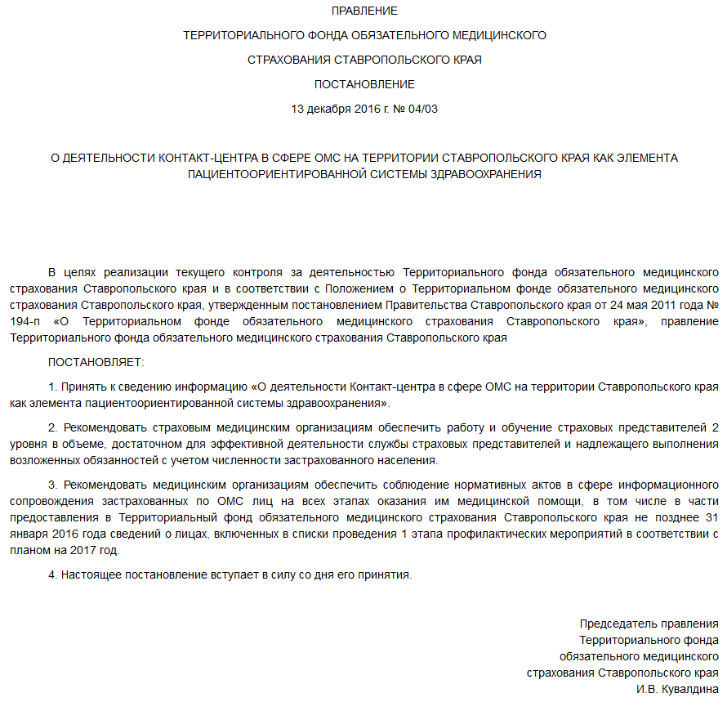
Информационное взаимодействие при сопровождении застрахованных лиц на всех этапах оказания им медицинской помощи
2

Slide 4
Порядок взаимодействия участников при организации прохождения застрахованными лицами профилактических мероприятий
1. Медицинские организации средствами информационного ресурса предоставляют в территориальный фонд обязательного медицинского страхования в срок не позднее 31 января текущего года сведения о лицах, из числа выбравших данную медицинскую организацию для оказания первичной медико-санитарной помощи, включенных в списки для проведения 1 этапа профилактических мероприятий в соответствии с планом проведения профилактических мероприятий в медицинской организации на текущий календарный год. Формат данных, содержащих сведения о лицах, включенных в списки для проведения 1 этапа профилактических мероприятий, устанавливается приказом Федерального фонда обязательного медицинского страхования от 07.04.2011 № 79 "Об утверждении Общих принципов построения и функционирования информационных систем и порядка информационного взаимодействия в сфере обязательного медицинского страхования".
3

Slide 5
Порядок взаимодействия участников при организации прохождения застрахованными лицами профилактических мероприятий
6. Медицинская организация средствами информационного ресурса ежеквартально не позднее 1 числа месяца отчетного квартала осуществляет актуализацию сведений о лицах, включенных в списки для проведения 1 этапа профилактических мероприятий, и предоставляет данные в страховую медицинскую организацию.
4

Slide 6
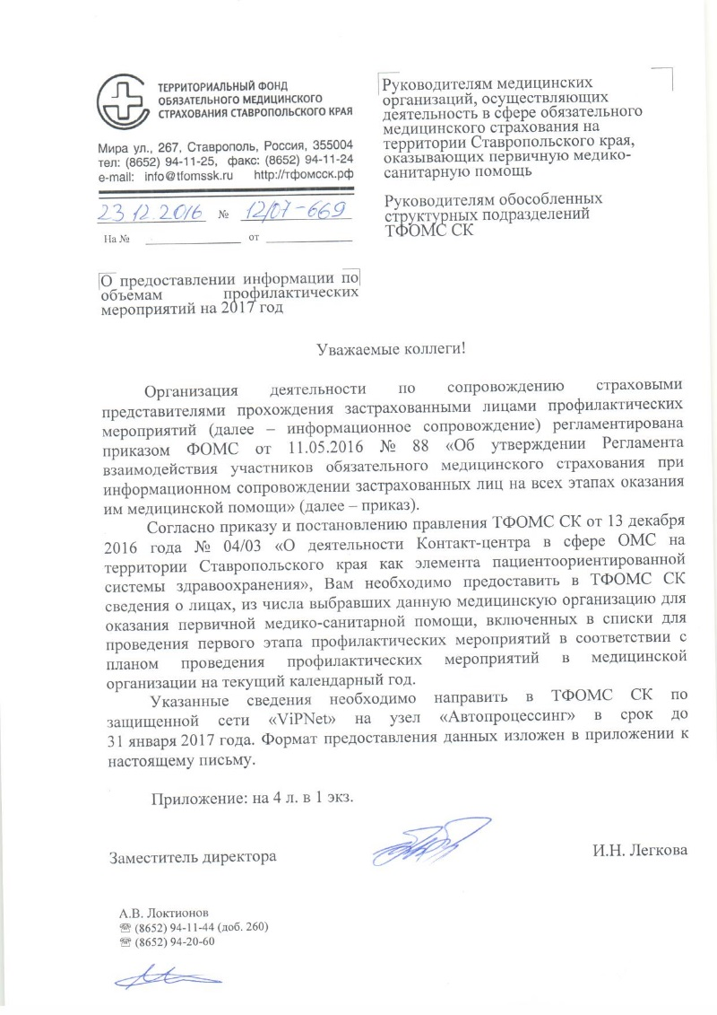
Формат файлов со сведениями о застрахованных лицах включенных в списки для профилактических мероприятий
Письма ТФОМС СК
от 18.07.2016 №12/07-385
от 23.12.2016 №12/07-669
5

Slide 7
Правила формирования имен файлов со сведениями о застрахованных лицах включенных в списки для проведения
1-го этапа профилактических мероприятий
Каждый файл, сформированный МО, имеет уникальное имя. Имя файла содержит только латинские символы и формируется по следующему принципу:
1) Файл от МО в ТФОМС СК:
GTNi_YYNN.XML, где
GT – константа, обозначающая тип передаваемого файла;
Ni – номер источника (реестровый номер МО в соответствии с классификатором F003);
YY – две последние цифры порядкового номера года отчетного периода;
NN – порядковый номер пакета, который присваивается в порядке возрастания, начиная со значения «01», увеличиваясь на единицу для каждого следующего пакета в данном отчетном периоде (первый файл, отправленный в ТФОМС СК от МО в начале каждого отчетного периода начинается с 01, максимальное значение 99).
6

Slide 8
Правила формирования имен файлов со сведениями о застрахованных лицах включенных в списки для проведения 1-го этапа профилактических мероприятий
2) Файл от ТФОМС СК в МО, СМО
GTNi_YYMMNN_Si.XML, где
GT – константа, обозначающая тип передаваемого файла;
Ni – номер источника (реестровый номер МО в соответствии с классификатором F003);
YY – две последние цифры порядкового номера года отчетного периода;
NN – порядковый номер пакета, который присваивается в порядке возрастания, начиная со значения «01», увеличиваясь на единицу для каждого следующего пакета в данном отчетном периоде (первый файл, отправленный в МО от ТФОМС СК в начале каждого отчетного периода начинается с 01, максимальное значение 99);
Si – код СМО согласно единому реестру СМО (Заполняется в соответствии с F002.)
7

Slide 9
Формат файла со сведениями о застрахованных лицах включенных в списки для проведения 1-го этапа профилактических мероприятий
PERS | ID_PAC | О | T(16) | Код записи о пациенте. | Идентификатор пациента в МО. Уникален в пределах файла
 | DISP | O | N(2) | Тип диспанцсеризации | Заполняется кодом в соответствии со справочником V016
 | PD | O | N(1) | Период диспансеризации | Заполняется значением от 1 до 4. Квартал запланированной диспансеризации
 | FAM | О | T(40) | Фамилия пациента
 | IM | О | T(40) | Имя пациента
 | OT | О | T(40) | Отчество пациента
 | W | О | N(1) | Пол пациента | Заполняется в соответствии с V005
 | DR | О | D | Дата рождения пациента
 | DOCTYPE | У | T(2) | Тип документа, удостоверяющего личность пациента или представителя | Заполняется в соответствии с F011 При указании ЕНП в поле DOCNUM, реквизит может не заполняться
8

Slide 10
Формат файла со сведениями о застрахованных лицах включенных в списки для проведения 1-го этапа профилактических мероприятий
 | DOCSER | У | T(10) | Серия документа, удостоверяющего личность пациента или представителя | При указании ЕНП в поле DOCNUM, реквизит может не заполняться. Заполняется согласно маске, указанной в F011
 | DOCNUM | У | T(20) | Номер документа, удостоверяющего личность пациента или представителя
 | SNILS | У | T(14) | СНИЛС | СНИЛС с разделителями. Указывается при наличии
 | VPOLIS | О | N(1) | Тип документа, подтверждающего факт страхования по ОМС | Заполняется в соответствии с F008
9

Slide 11
Формат файла со сведениями о застрахованных лицах включенных в списки для проведения 1-го этапа профилактических мероприятий
 | SPOLIS | У | T(10) | Серия документа, подтверждающего факт страхования по ОМС
 | NPOLIS | О | T(20) | Серия и номер документа, подтверждающего факт страхования по ОМС
 | CODE_MO | O | T(6) | Код медицинской организации | Код МО-юридического лица. Заполняется в соответствии F003
 | LPU_POD | О | N(10) | Подразделение МО (код) | Заполняется в соответствии с F003
10

Slide 12
Анализ сведений содержащихся в планах профилактических мероприятий представленных МО в 2016 году
Код МО | Название МО | Количественные показатели планов диспансеризации |  |  | Данные от МО с ошибками, не принятые к обработке в ЕРЗ
 |  | Кол-во ЗЛ от МО | Плановый объем | Доля от плана, % | Ошибка прикрепления ЗЛ | Доля данных с ошибками, %
260098 | ГБУЗ СК "ГОРОДСКАЯ КЛИНИЧЕСКАЯ ПОЛИКЛИНИКА № 6" Г. СТАВРОПОЛЯ | 17105 | 25100 | 68,15 | 9309 | 54,42
260093 | ГБУЗ СК "ГОРОДСКАЯ ПОЛИКЛИНИКА N 1" Г.СТАВРОПОЛЯ | 10833 | 17290 | 62,65 | 5855 | 54,05
260099 | ГБУЗ СК "ГККДП" | 8427 | 9160 | 92,00 | 4528 | 53,73
260101 | НУЗ "УЗЛОВАЯ ПОЛИКЛИНИКА НА СТАНЦИИ СТАВРОПОЛЬ ОАО "РЖД" | 3489 | 1000 | 348,90 | 1686 | 48,32
260106 | ГАУЗ СК "ГОРОДСКАЯ ПОЛИКЛИНИКА N 3" Г. СТАВРОПОЛЯ | 8998 | 11100 | 81,06 | 3533 | 39,26
260052 | ГБУЗ СК "КИСЛОВОДСКАЯ ЦГБ" | 5682 | 10431 | 54,47 | 1921 | 33,81
260065 | ГБУЗ СК "ГОРОДСКАЯ ПОЛИКЛИНИКА № 1" Г. НЕВИННОМЫССКА | 14276 | 21500 | 66,40 | 4294 | 30,08
260094 | ГБУЗ СК "ГОРОДСКАЯ ПОЛИКЛИНИКА N 2" Г.СТАВРОПОЛЯ | 8662 | 12200 | 71,00 | 2601 | 30,03
260074 | ГБУЗ СК "ГОРОДСКАЯ ПОЛИКЛИНИКА N 3" Г. ПЯТИГОРСКА | 5734 | 7558 | 75,87 | 1612 | 28,11
260028 | ГБУЗ СК "ШПАКОВСКАЯ ЦРБ" | 20813 | 23800 | 87,45 | 5194 | 24,96
260022 | ГБУЗ СК "ПРЕДГОРНАЯ ЦРБ" | 18318 | 19586 | 93,53 | 3990 | 21,78
260058 | ГБУЗ СК "МИНЕРАЛОВОДСКАЯ ЦРБ" | 25918 | 23037 | 112,51 | 5446 | 21,01
260013 | ГБУЗ СК "КОЧУБЕЕВСКАЯ ЦРБ" | 7270 | 15000 | 48,47 | 1370 | 18,84
260059 | НУЗ "ОТДЕЛЕНЧЕСКАЯ КЛИНИЧЕСКАЯ БОЛЬНИЦА НА СТАНЦИИ МИНЕРАЛЬНЫЕ ВОДЫ" | 2257 | 2756 | 81,89 | 414 | 18,34
260069 | ГБУЗ СК "ГОРОДСКАЯ БОЛЬНИЦА № 2" Г. ПЯТИГОРСКА | 1907 | 4800 | 39,73 | 321 | 16,83
260007 | ГБУЗ СК "ГРАЧЁВСКАЯ ЦРБ" | 7280 | 6750 | 107,85 | 1210 | 16,62
260048 | ГБУЗ СК "ГОРОДСКАЯ ПОЛИКЛИНИКА № 2" Г.ЖЕЛЕЗНОВОДСКА | 5556 | 5000 | 111,12 | 900 | 16,20
260004 | ГБУЗ СК "АНДРОПОВСКАЯ ЦРБ" | 6094 | 4929 | 123,64 | 909 | 14,92
260001 | ГБУЗ СК "АЛЕКСАНДРОВСКАЯ ЦРБ" | 10749 | 8959 | 119,98 | 1595 | 14,89
260038 | ГБУЗ СК "ГЕОРГИЕВСКАЯ ЦЕНТРАЛЬНАЯ ПОЛИКЛИНИКА" | 11487 | 13552 | 84,76 | 1681 | 14,63
260070 | ГБУЗ СК "ГОРОДСКАЯ ПОЛИКЛИНИКА N 1" Г. ПЯТИГОРСКА | 17187 | 22276 | 77,15 | 2514 | 14,63
260012 | ГБУЗ СК "КИРОВСКАЯ ЦРБ" | 9776 | 12576 | 77,74 | 1121 | 11,47
260020 | ГБУЗ СК "НОВОСЕЛИЦКАЯ ЦРБ" | 4137 | 4466 | 92,63 | 466 | 11,26
260045 | ГБУЗ СК "ГОРОДСКАЯ ПОЛИКЛИНИКА " Г. ЕССЕНТУКИ | 17255 | 18388 | 93,84 | 1888 | 10,94
260011 | ГБУЗ СК "ИПАТОВСКАЯ ЦРБ" | 14168 | 11132 | 127,27 | 1499 | 10,58
260024 | ГБУЗ СК "СОВЕТСКАЯ ЦРБ" | 10112 | 11044 | 91,56 | 1069 | 10,57
260015 | ГБУЗ СК "КУРСКАЯ ЦРБ" | 8225 | 9100 | 90,38 | 856 | 10,41
11

Slide 13
Перечень распространенных ошибок при прохождении
ФЛК GT- файлами
Не удалось определить страховую принадлежность
Не заполнено поле «Тип документа».
Не заполнено поле «Номер документа».
Застрахованное лицо указано более одного раза
Код «Тип диспанцсеризации» не соответствует справочнику V016
Не заполнено поле «Период диспансеризации».
12

Slide 14
Представление МО файлов со сведениями о застрахованных лицах включенных в списки для профилактических мероприятий в 2017 году
Данные о прохождении ФЛК GT файлов на 2017 год , состояние на 18.01.2017
Код МО | Название МО | Попытки прохождения ФЛК | Успешные ФЛК | Дата | Кол-во записей
260014 | ГБУЗ СК "КРАСНОГВАРДЕЙСКАЯ ЦРБ" | 9 | 1 | 18.01.2017 | 9624
260017 | ГБУЗ СК "НЕФТЕКУМСКАЯ ЦРБ" | 2 | 1 | 17.01.2017 | 15209
260050 | ГБУЗ СК "ГОРОДСКАЯ ПОЛИКЛИНИКА N 1" Г.КИСЛОВОДСКА | 1 | 1 | 17.01.2017 | 15247
260024 | ГБУЗ СК "СОВЕТСКАЯ ЦРБ" | 1 | 0 | 30.12.2016 | 0
260007 | ГБУЗ СК "ГРАЧЁВСКАЯ ЦРБ" | 1 | 0 | 30.12.2016 | 0
260058 | ГБУЗ СК "МИНЕРАЛОВОДСКАЯ ЦРБ" | 1 | 0 | 30.12.2016 | 0
260079 | АНМО "СКККДЦ" | 2 | 0 | 18.01.2017 | 2150
260059 | НУЗ "ОТДЕЛЕНЧЕСКАЯ КЛИНИЧЕСКАЯ БОЛЬНИЦА НА СТАНЦИИ МИНЕРАЛЬНЫЕ ВОДЫ" | 3 | 0 | 17.01.2017 | 3013
260030 | ГБУЗ СК "БУДЁННОВСКАЯ ЦРБ " | 2 | 0 | 17.01.2017 | 0
260048 | ГБУЗ СК "ГОРОДСКАЯ ПОЛИКЛИНИКА № 2" Г.ЖЕЛЕЗНОВОДСКА | 1 | 0 | 17.01.2017 | 0
260012 | ГБУЗ СК "КИРОВСКАЯ ЦРБ" | 1 | 0 | 17.01.2017 | 51426
260003 | ГБУЗ СК "АПАНАСЕНКОВСКАЯ ЦРБ " | 1 | 0 | 17.01.2017 | 0
260019 | ГБУЗ СК "НОВОАЛЕКСАНДРОВСКАЯ ЦРБ" | 1 | 0 | 17.01.2017 | 0
260160 | ФГБУЗ КБ N 101 ФМБА РОССИИ | 1 | 0 | 17.01.2017 | 4921
13

Slide 15

2017.01.20, Гавриленко К.В.,
начальник отдела управления ИАТ ТФОМС СК,
Gavrilenko@tfomssk.ru

